Slide 1

Serveur WEB
Introduction aux services web

Slide 2
Dans ce module
Port virtuel
Service Web
Apache HTTPD
Nginx
Serveur Windows & Serveur Linux
Un aparté sur le Cloud
Wamp et les vhosts
Place à la pratique

Slide 3
Port virtuel
Ports virtuels
SERVEUR
Applications
écoutant
les ports
…
Les clients
Interface physique
SERVER
22
Requête SSH
SSHD
CLIENT
…
SSH:22
80
Requête HTTP
CLIENT
HTTP:80
Réseau Internet
PORT
PHYSIQUE
APACHE
…
Requête HTTPS
443
HTTPS:443
CLIENT
…
SQL:3306
Requête SQL
MySQL
3306
SERVEUR
…
65535

Slide 4
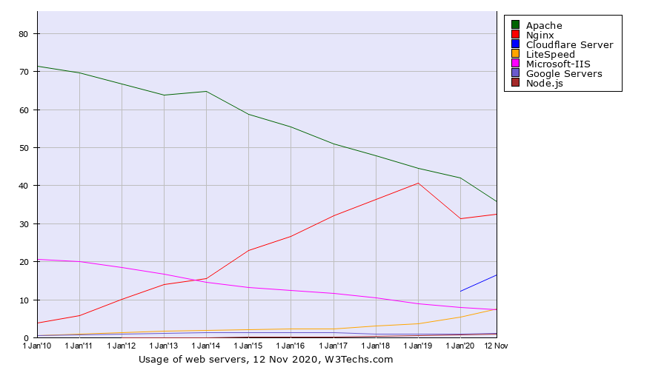
Service Web
Ecoute les ports 80, 443 et ceux choisi sur le serveur
Répond aux requêtes HTTP
Gère la couche SSL (HTTPS)
Gère les versions HTTP, la compressions, le cache, le CORS et bien d’autres
Apache – Ancien mais puissant pour des serveurs Monolithique
Nginx – Plus jeune, performant et populaire
IIS – Pour du Microsoft
…
Serveur dans le Cloud

Slide 5
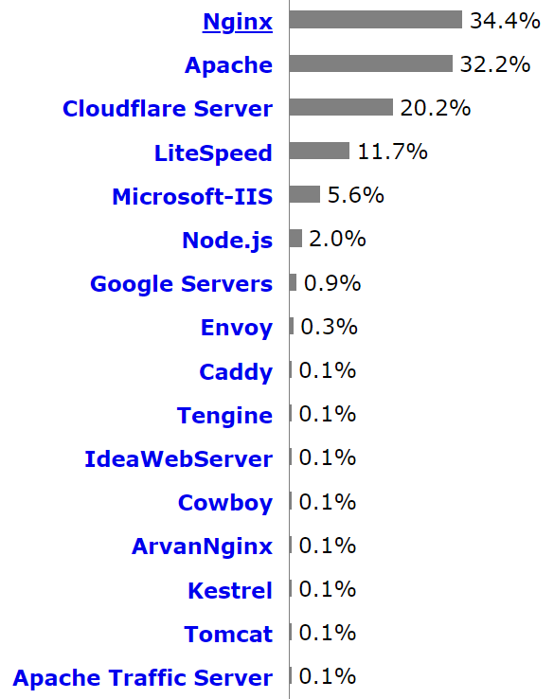
Server Web
Apache, Nginx sont leader du marché
Nginx Web pour les plus grands sites.
Nginx se veut plus moderne et performant en volumétrie en fournissant des services à la pointe du web. Mais des services parfois payants.
Apache HTTPD pour les anciens sites se dit plus classique et basique.
La Fondation Apache fourni de nombreuse autres software comme des solution Big Data et a établie des normes et des certifications reconnu dans le monde

Slide 6
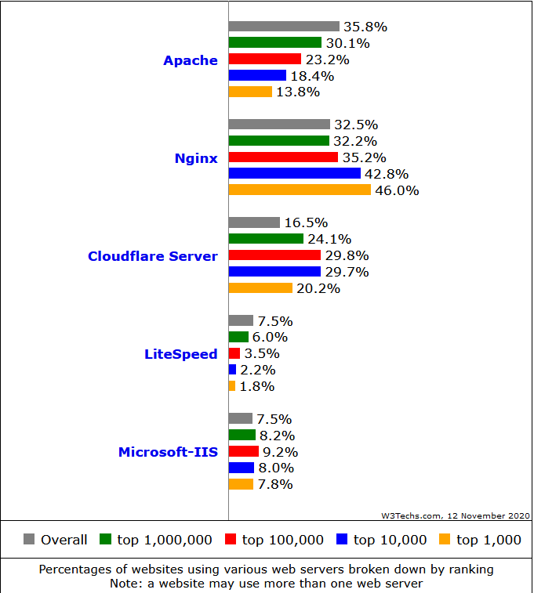
Server Web
Couldflare est très souvent utilisé en « frontend » ou « router » des services web Apache et Nginx. Il offre des services leader dans le domaine des DNS et des anti-DDoS. Cloudflare est payant et propriétaire, malgré tout Nginx+ propose aussi des services avancés payants qui le concurrence.
LiteSpeed, quant à lui, est une solution propriétaire basé sur Apache qui se concentre sur la vitesse et la disponibilité.
IIS étant un service Windows server, il reste dépendant de son utilisation. Ça baisse de popularité est un résultat de la volonté de Microsoft de privilégier ses solutions Cloud AZURE

Slide 7
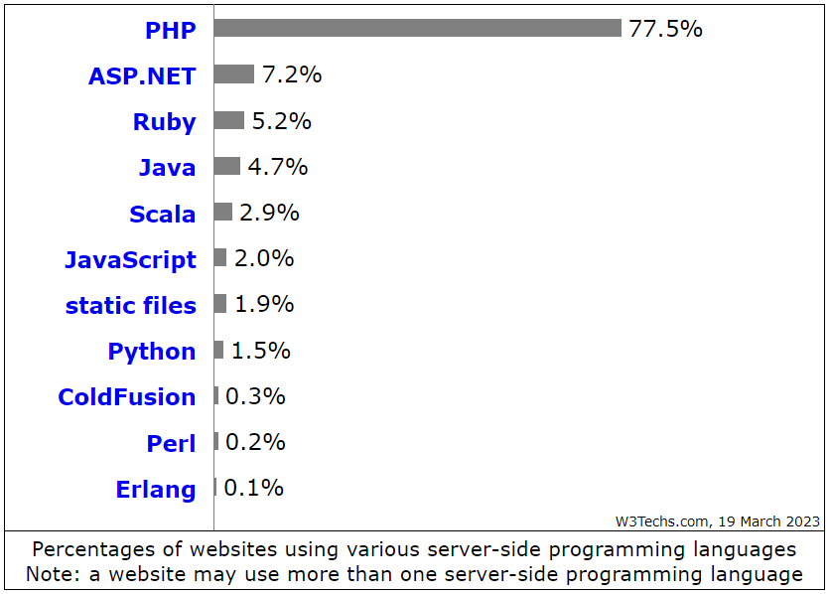
Language server-side
PHP est majoritaire en grande partie grâce au CMS comme Wordpress, Prestashop, Drupal, …
PHP est aussi majoritaire à cause de son ancienneté dans le web, puise qu’il est le seul à avoir été conçu exclusivement pour.
A savoir que les applications modernes PHP utilisent conjointement d’autres langages et services backend comme « nodejs », « java », « python » ou entre le « Go ».

Slide 8


Apache HTTPD
Créer en 1995 dans un cadre universitaire
Projet collaboratif de Apache Software Foundation
Open source et gratuit
En 2023 : la banche Stable est 2.4.x (et ce depuis quelques années)
Supporte les normes récentes comme TLS (1.3) ou HTTP/2
Configuration flexible grâce au « .htaccess »
Configuration Apache ou .htaccess ?

Slide 9


Nginx
Créer en 2002 dans le besoin de gérer de fort traffic
Gérer et développer par NGINX Inc
Open source et gratuit mais possède une version « Plus » payante
En 2023 : la banche Stable est 1.2x.x
Supporte les normes récentes comme TLS (1.3) ou HTTP/2
Un support d’assistance pro en continue (payant)
Simple et puissant quand l’on sait sens servir

Slide 10




Serveur Windows
Windows Server – Licence et Services puissant
Pour de grosses sociétés, pour de la privatisation ou un contrôle personnalisé et sécurisé en interne
Des licences plus ou moins onéreuses
Plutôt simple à configurer et à maintenir
Services Microsoft : boite à outils pour serveur
DNS
Stockage sous plusieurs formes
Softwares Office intégrés et privatisés
Bureau à distance
Récemment : intégration avec Microsoft Azure Cloud pour rester dans la course
…

Slide 11




Serveur Linux
UNIX – Gratuit* et illimité
Du plus petit au plus grand (Google, Amazon, Baidu, …)
Des services généralement Open Source et gratuit
Du support professionnel mais payant ou une aide communautaire gratuite mais sans garantie
Sans illimite
Plus épuré que Windows mais plus d’interventions et de manipulations
Personnalisable à souhait : apparition de très nombreuses versions plus ou moins publique (Ubuntu, Red Hat, CentOS, Debian, …)

Slide 12
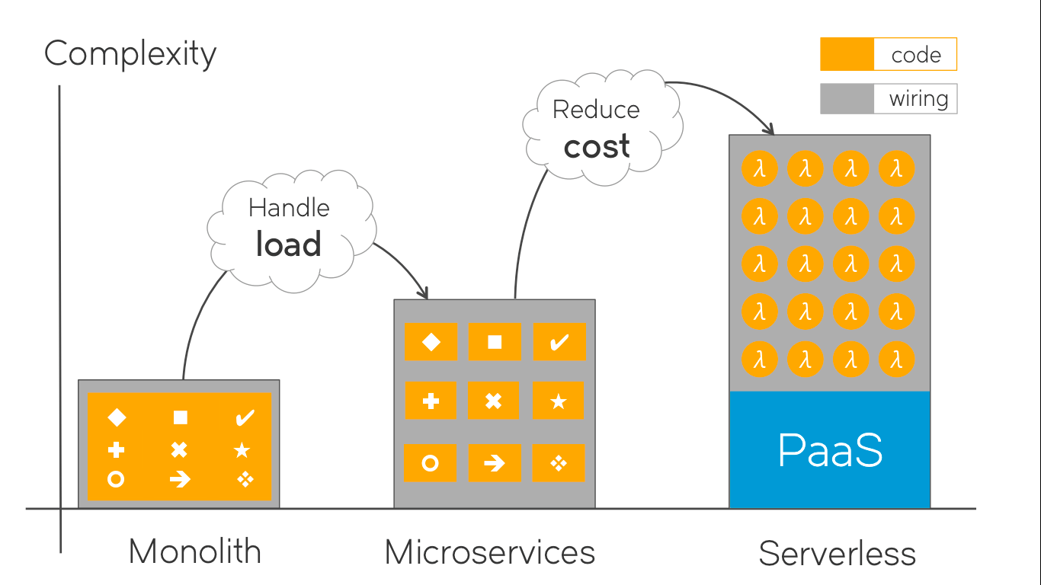
Un aparté sur le Cloud
CLOUD
Micro-services
Serverless

Slide 13
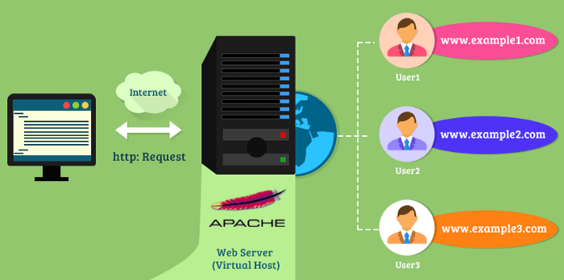
Les vHosts
Les vhosts sont des hôtes virtuels. Un « nom hôte » est simplement un nom affecté à une machine sur un réseau.
Un nom de domaine sert aussi de nom d’hôte. En utilisant un domaine qui cible une IP, un service web peut relier le domaine à une application sur le serveur. C’est ce qu’on appel un vHost.
Ces hôtes/domaines virtuels permettent:
Avoir plusieurs domaines sur 1 seul serveur
Gérer l’écoute des ports virtuels à utiliser
Configuration un contrôle des accès
Définir les comportements de l’application à certaines requêtes
Les liens DNS en local peuvent être configuré :
Sur Windows dans le fichier: « C:\Windows\System32\Drivers\etc\hosts »
Sur Linux et Mac dans le fichier: « /etc/hosts »
<VirtualHost 172.20.30.40:80> ServerName www.example.com DocumentRoot "/www/var/example-app/" ... </VirtualHost>
<VirtualHost 172.20.30.40:443> ServerName www.example.com DocumentRoot "/www/var/example-app/" ... </VirtualHost>
<VirtualHost 172.20.30.40:80> ServerName www.example.com DocumentRoot "/www/var/example-nodejs-app/public" ProxyRequests On ProxyPass / http://localhost:8800 ... </VirtualHost>

Slide 14




Local et les vhosts
L’installation local: Laragon, Wamp, Mamp et Lamp sont logiciels de faux serveurs locaux pour des testes et du développement.
Ils fournissent quelques configurations par GUI pour un confort supplémentaire.
Leur comportement varie selon les versions et en aucun cas ils ne doivent servir d’exemple pour un environnement de production.
Les machines virtuelles (« invité ») sont l’émulation d’une machine physique sur une autre machine, dîtes « hôte ». Les ressources hardware sont partagé directement ou indirectement entre le système hôte et invité. L’intérêt d’une machine virtuelle est de pouvoir avoir n’importe quel OS sur une machine hôte. Exemple: Windows peut émuler un Linux (si sont hardware le permet).
Les environnement de containeurs (Docker) ressemblent aux machines virtuelles mais reste plus simple, léger et « proche » de la machine hôte.
C:\laragon\etc\apache2\sites-enabled\example.org.conf
<VirtualHost *:80> DocumentRoot "C:/laragon/www/example-app/" ServerName example.org ServerAlias *.example.org
<Directory "C:/laragon/www/example-app/"> AllowOverride All Require all granted Options -Indexes +FollowSymLinks +MultiViews </Directory>
</VirtualHost>

Slide 15
Place à un peu de pratique 1/2
Créer 2 vhosts « test1.local » et « test2.local » pour 2 dossier test1 et test2 :
Laragon: C:\laragon\www\... (vHosts: C:\laragon\etc\apache2\sites-enabled)
WAMP: C:\wamp64\www\... (vHosts: C:\wamp64\bin\apache\apache2.x.x\conf\extra\httpd-vhosts.conf)
MAMP: /Applications/MAMP/htdocs/… (vHosts: /Applications/MAMP/conf/apache/extra/httpd-vhosts.conf)
Ajouter les 2 noms de domaine, des vhosts, au fichier « host » local de votre ordinateur (voir le cours « Les vHosts »).
Ajouter un fichier « index.html » avec un peu de contenu dans le body uniquement dans « test1 ».
Recharger ensuite votre service web et testez votre domaine dans votre navigateur.
Ajouter quelques dossiers vides au choix dans test2.
Utiliser votre navigateur et aller sur le « test2.local ». Vous constatez que l’on voit l’arborescence des dossiers de test2. Si ce n’ai pas le cas passez au b). Si c’est le cas passez au a).
En modifiant le vhost de test2, chercher sur internet comment empêcher que l’utilisateur ne voit l’arborescence.
En modifiant le vhost de test2, chercher sur internet comment permettre à l’utilisateur de voir l’arborescence.

Slide 16
Place à un peu de pratique 2/2
Dans test1, créer un fichier « code-secret.txt » (Qui contiendra hypothétiquement des codes d’accès). Chercher comment interdire l’accès à ce fichier avec apache depuis votre configuration vhost.
Dans le dossier test2, créer un fichier « .htaccess »
En utilisant le site www.redirection-web.net découvrez comment faire une redirection temporaire dite « 302 » dans le .htaccess et ajouter en une pour rediriger les requêtes du domaine « test2.local » vers « test1.local ». Après l’avoir essayer, commentez avec « # » la redirection pour la suite des exercices.
Ajouter une redirection temporaire des requêtes de « test1.local/temp » à « https://www.google.com ».
Ajouter une redirection permanente dite 301 entre « test2.local/perm » et « https://www.qwant.com ».

Slide 17
A faire pour la prochaine fois
Télécharger l’ISO d’Ubuntu Server 22.04 TLS :
https://releases.ubuntu.com/jammy/ubuntu-22.04.2-live-server-amd64.iso
WINDOWS 10 ou LINUX : Télécharger VMware Player :
https://www.vmware.com/go/getplayer-win
MACOS Sierra et + : Télécharger Parallels Version d’essai 14J et installez-la un peu avant le cours :
https://www.parallels.com/directdownload/pd/?mode=trial
Revoir les lignes de commandes « cd » et « ls » pour comprendre leur mécanisme qui sera indispensable pour le prochain cours.
Sur GitBash ou Terminal : Découvrir les commandes « touch » pour créer un fichier vide et « mkdir » pour créer un dossier.

Slide 18
Serveur WEB
Introduction à APACHE
Fin du module

